Slide 1
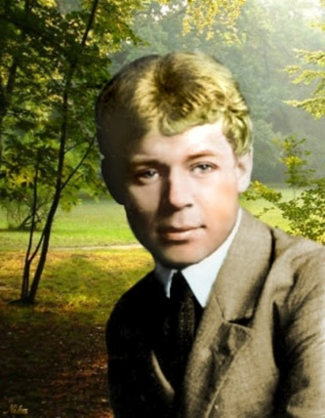
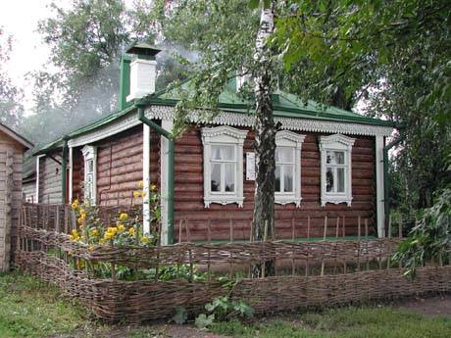
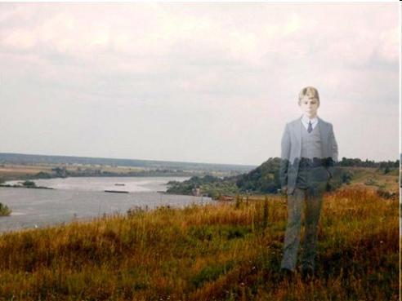
ДЕТСТВО ПОЭТА
Село Константиново
Рязанская область
Памятник великому русскому поэту Сергею Есенину.
Сергей Есенин
Я любил этот дом деревянный, В бревнах теплилась грозная морщь, Наша печь как-то дико и странно Завывала в дождливую ночь.
3 октября 1895 г –
28 декабря 1925 г
Гой ты, Русь, моя родная,
Хаты — в ризах образа…
Не видать конца и края—
Только синь сосет глаза.
Село Константиново

Slide 2
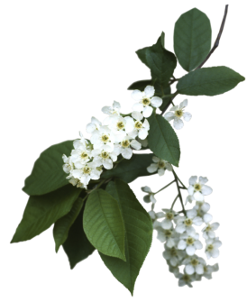
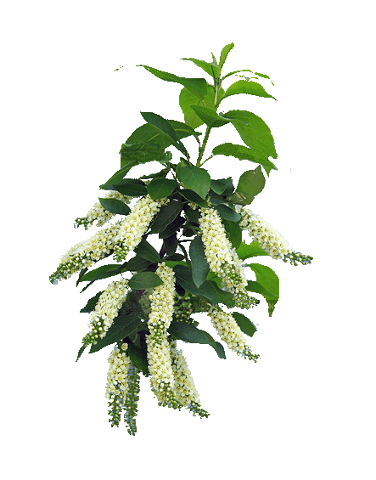
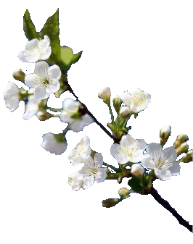
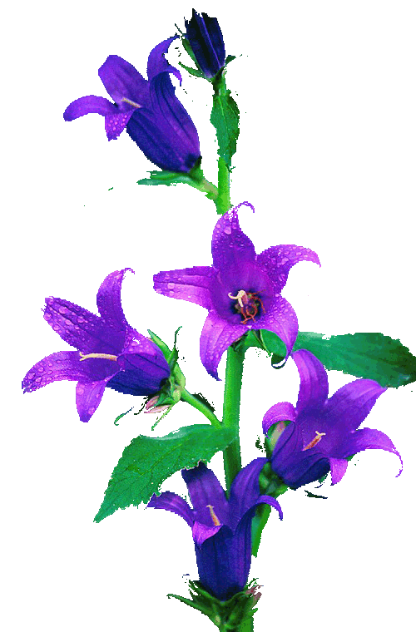
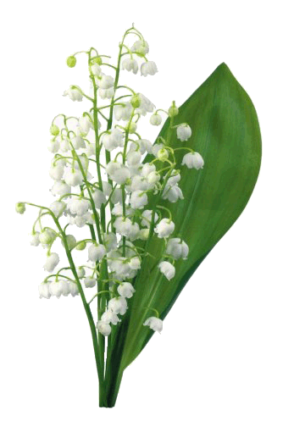
Букет из любимых цветов Есенина
Черемуха душистая С весною расцвела И ветки золотистые, Что кудри, завила
Под венком лесной ромашки
Я строгал, чинил челны,
Уронил кольцо милашки
В струи пенистой волны.
Не жалею, не зову,
Не плачу, все пройдет
Как с белых яблонь дым.
Черемуха душистая С весною расцвела И ветки золотистые, Что кудри, завила.
Колокольчик среброзвонный
Ты поешь? Иль сердцу снится?
Свет от розовой иконы
На златых моих ресницах.
Я по первому снегу бреду,
В сердце ландыши,
вспыхнувших сил.
Вечер синею свечкой звезду
Над дорогой моей засветил.

